Slide 1

Типографика и Web
ORTDNIPRO.ORG/WEB

Slide 2
1. О кодировке

Slide 3
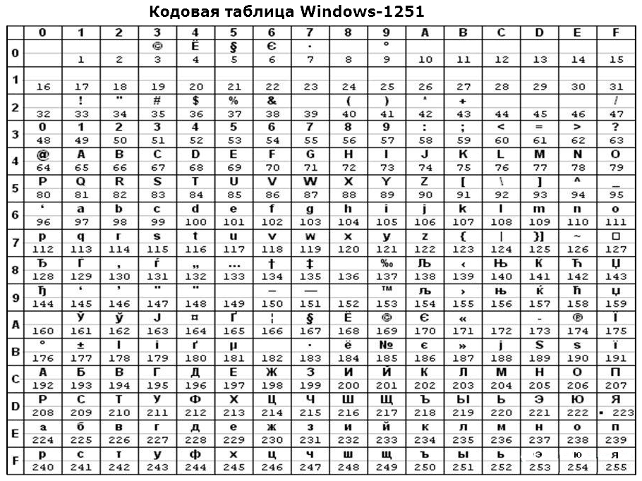
Таблица кодирования (кодировка, charset) – перечень печатных символов и их кодов.

Slide 4

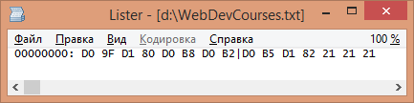

Slide 5
Чтобы не было проблем с определением кодировки, мы используем тег
<meta charset="utf-8">
…и сохранять файлы в unicode-формате UTF-8.
И директива @charset “utf-8”; для CSS-файлов (размещается в начале файла)
5

Slide 6
2. Unicode символы / emoji

Slide 7
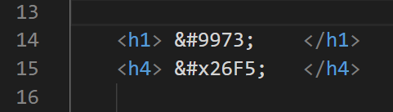

Emoji Unicode
Например: https://emojipedia.org/
7

Slide 8
3. О шрифтах

Slide 9


Slide 10


Slide 11
Базовая классификация шрифтов
SERIF
SANS SERIF
Serif – шрифты с засечками (также известны как Antiqua),
Sans Serif – шрифты без засечек (также известны как Grotesque)
11

Slide 12
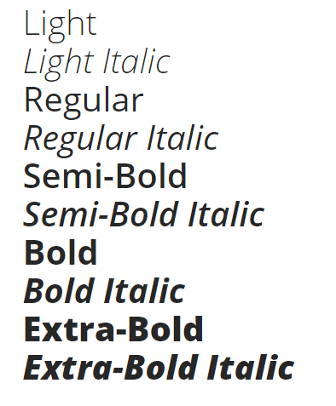
Варианты начертания шрифтов
Шрифты могут обладать несколькими вариантами начертания, например обычное, полужирнное, курсив а также их комбинациями.
12

Slide 13
Шрифт – элемент функционала

Slide 14
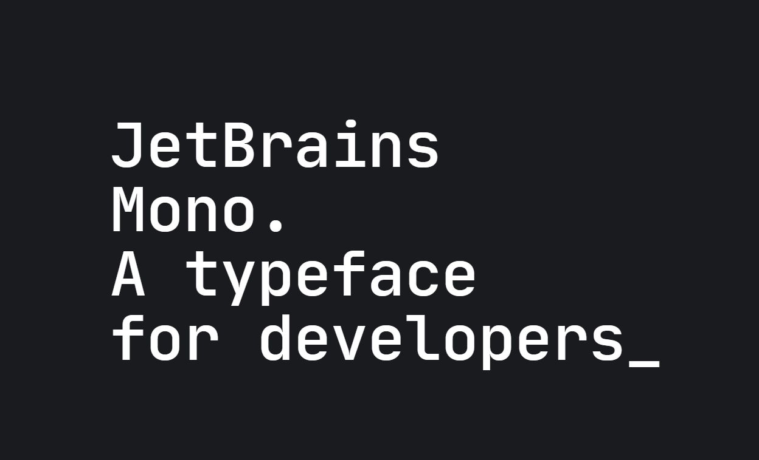
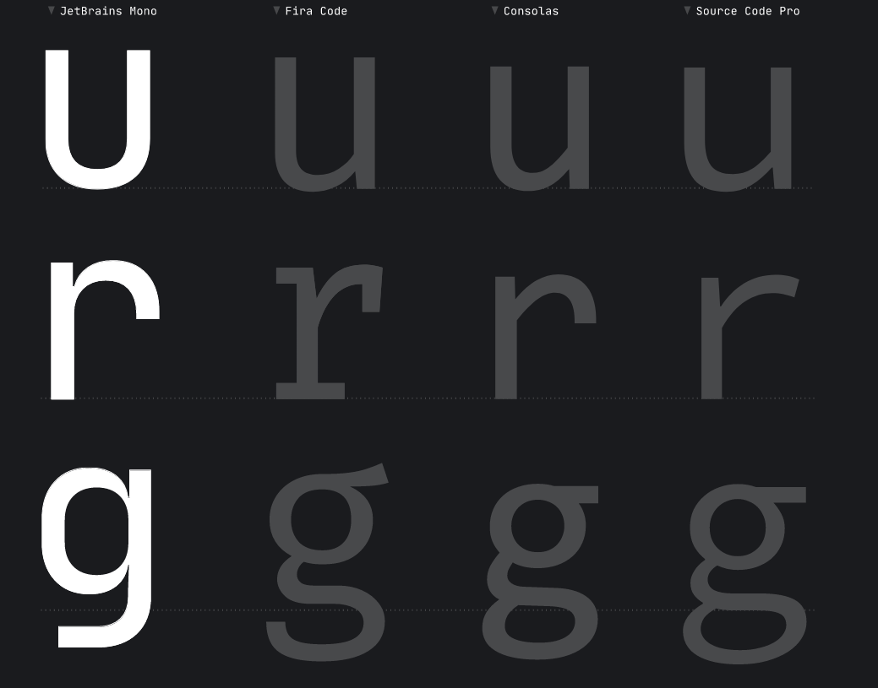
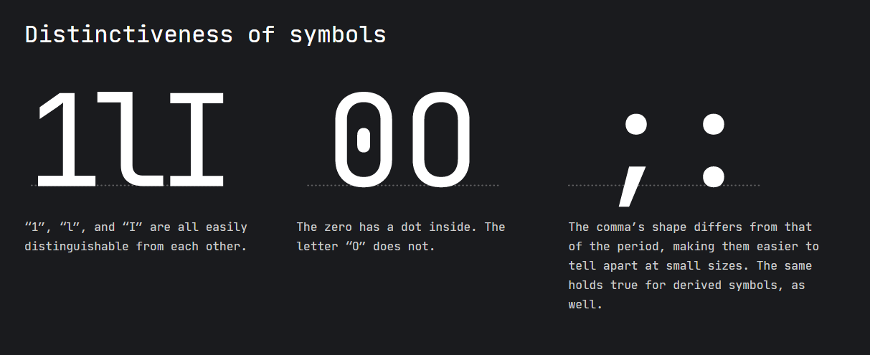
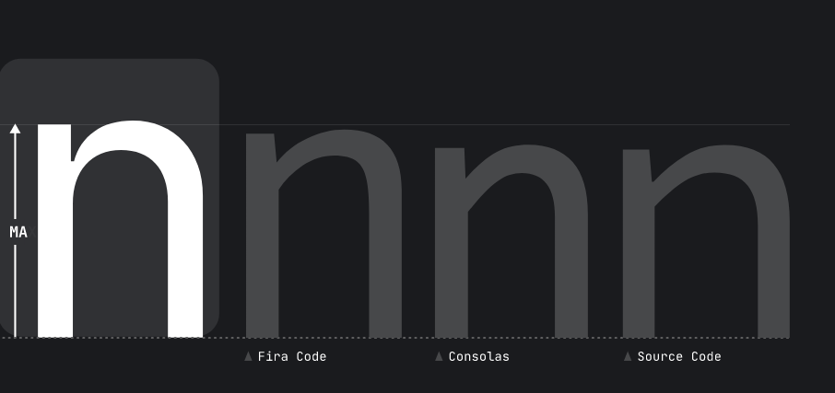

Slide 15
4. Шрифты и CSS

Slide 16
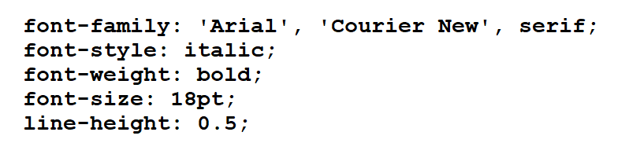
Задание шрифта в CSS
При помощи свойства font-family мы можем задать используемый шрифт (несколько в качестве резервных). Также есть возможность при помощи свойств font-style, font-weight, font-size, line-height (и других) задать внешний вид шрифта. Либо же можно воспользоваться универсальным свойством font.
16

Slide 17
Задание шрифта в CSS
100: Thin
200: Extra Light (Ultra Light)
300: Light
400: Normal
500: Medium
600: Semi Bold (Demi Bold)
700: Bold
800: Extra Bold (Ultra Bold)
900: Black (Heavy)
Свойство font-weight позволяет задать насыщенность шрифта (толщину), в качестве значение используются числа кратные сотне от 100 до 900. Также возможно использовать заложенные константы (bold, bolder, lighter, normal).
17

Slide 18
5. Google Fonts

Slide 19
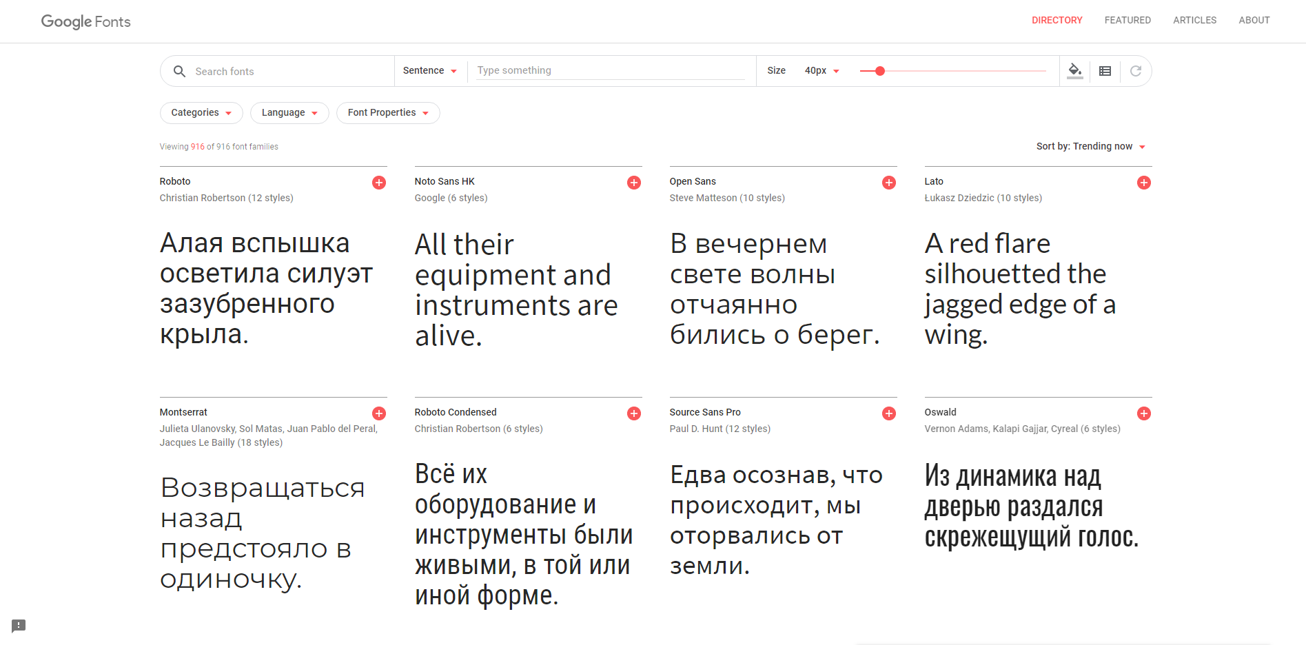
Использование шрифтов на примере Google Fonts
Google Fonts – хранилище и инструмент подбора шрифтов
https://fonts.google.com/
19

Slide 20
6. CSS Библиотека
Font Awesome

Slide 21


Slide 22

Font Awesome – библиотека с иконками
https://fontawesome.com/
Ссылку можно взять на https://cdnjs.com/libraries/font-awesome/
<link rel="stylesheet" href="https://cdnjs.cloudflare.com/ajax/libs/font-awesome/6.3.0/css/all.min.css" />
22

Slide 23

Font Awesome – библиотека с иконками
23

Slide 24
7. Единица измерения REM

Slide 25
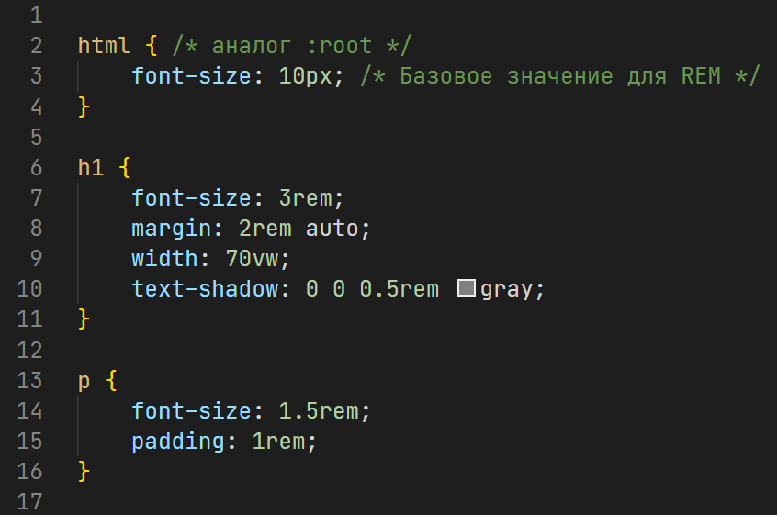
Единицы измерения REM
REM (root element)– относительная единица измерения которая рассчитывается относительно размера который задан в свойстве font-size у тега html.
25

Slide 26
8. Переменные в CSS

Slide 27
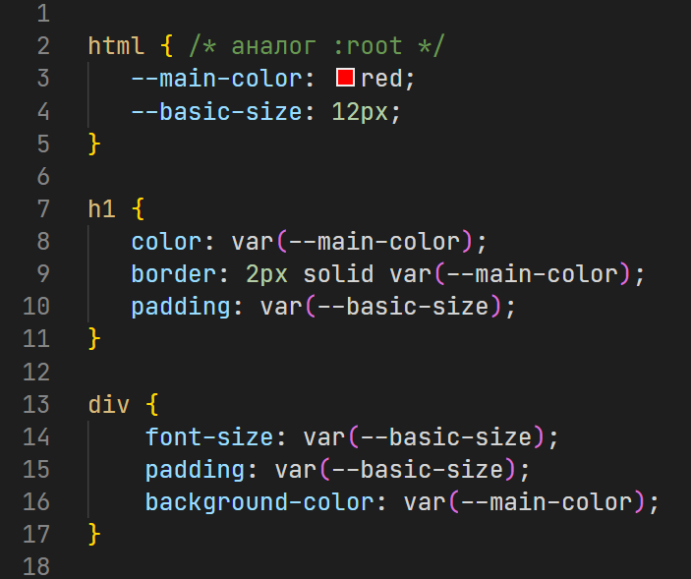
Переменные (variables) в CSS
Переменные (variables) в CSS позволяют уменьшит дублирование значений свойств. Переменные – хранилище для какого либо значения, которое можно многократно использовать в коде, при этом определение этого (хранимого в переменной) значения - выполняется однократно, что упрощает его изменение (при необходимости). Не путайте с единицей измерения rem, её функционирование никак не связана с переменными.
Подробнее: https://medium.com/devschacht/3a5dc6193857
27

Slide 28
Будет полезным

Slide 29

Эрик Шпикерманн, О шрифте
То, что всем нужно знать о шрифтах
29

Slide 30

Подробнее о REM и не только
https://youtu.be/gSr7DW_89xU
30

Slide 31
Домашнее задание

Slide 32


Подсказка, использованы шрифты: Alfa Slab One, Cairo, Carter One, Caveat, Cookie, DM Mono, Mali, Oswald

Slide 33
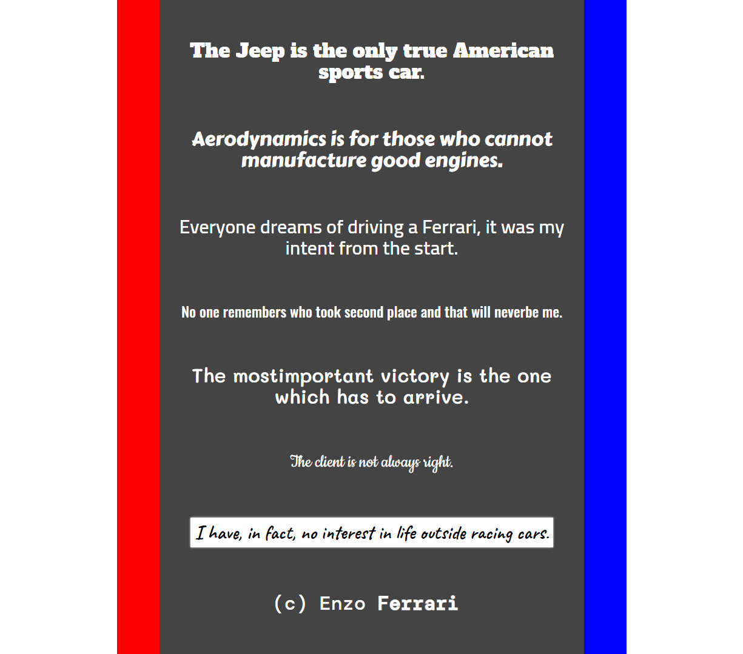
Это просто подсказка, демонстрация того как структурно выглядит страница.
Еще подсказка: родительський тег высотой в 100vh от высоты экрана, с рамками с левой и правой стороны могут помочь вам.

Slide 34
На следующем занятии

Slide 35
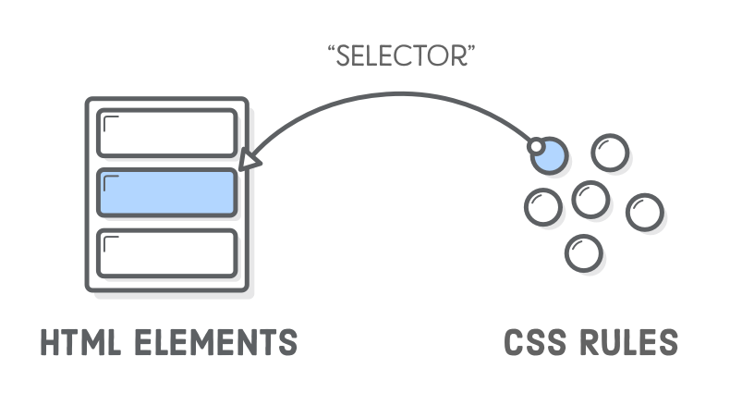
CSS селектор
А также конфликты, приоритеты и каскадирование
35

